Slide 1



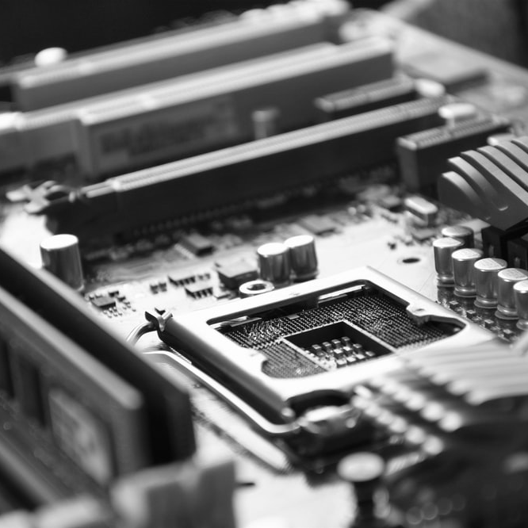
CoreMIPS i11CPU
西北工业大学二队答辩
Designed by：冯宜湑、陈世杰、蒋晓天、李旭辉

Slide 2
目录 Table of Contents
01
02
03
项目简介
指令&CPU模块
启动系统
Programme Introduction
Instruction & CPU module
Booting System

Slide 3
01
项目简介
Programme Introduction

Slide 4




人员分工
DIVISION OF MEMBERS
冯宜湑
陈世杰
蒋晓天
李旭辉
分支预测设计、
系统调试、TLB设计、
流水线设计、CP0设计、
中断与异常处理、
AXI/Cache设计、系统调试、
Verilator搭建
Debug测试、SOC搭建、开发板外设支持

Slide 5
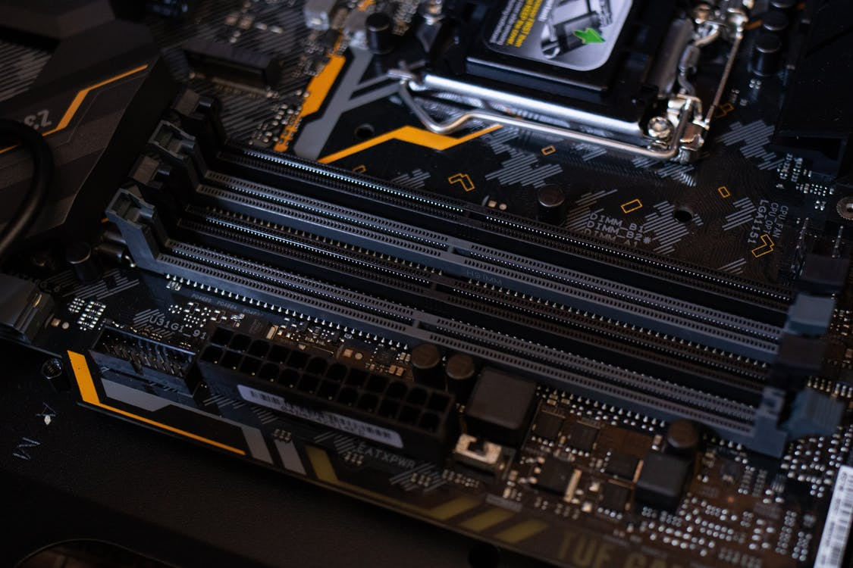
设计概述
PROGRAMME OVERVIEW
PRESENT PROGRAMME OVERVIEW
CoreMIPSi11 目前采用单发射七级流水线架构，可正确运行 MIPS32 Rev 2 中的 93 条指令，19 个 CP0 寄存器，支持两个软件中断(SW0 SW1)，六个硬件中断(HW0 HW5)，一个计时器中断，计时器中断复用 HW5 硬件中断。CPU 对外通过 2 个接口进行通信，分别是Cache的指令和数据接口（AXI4协议）。CPU使用 8 项全相联的 TLB 进行地址转换。CPU 使用 2 路组相联4KB ICache 和 2 路组相联 4KB DCache。
七级流水线
93条指令
Cache/分支预测/TLB

Slide 6
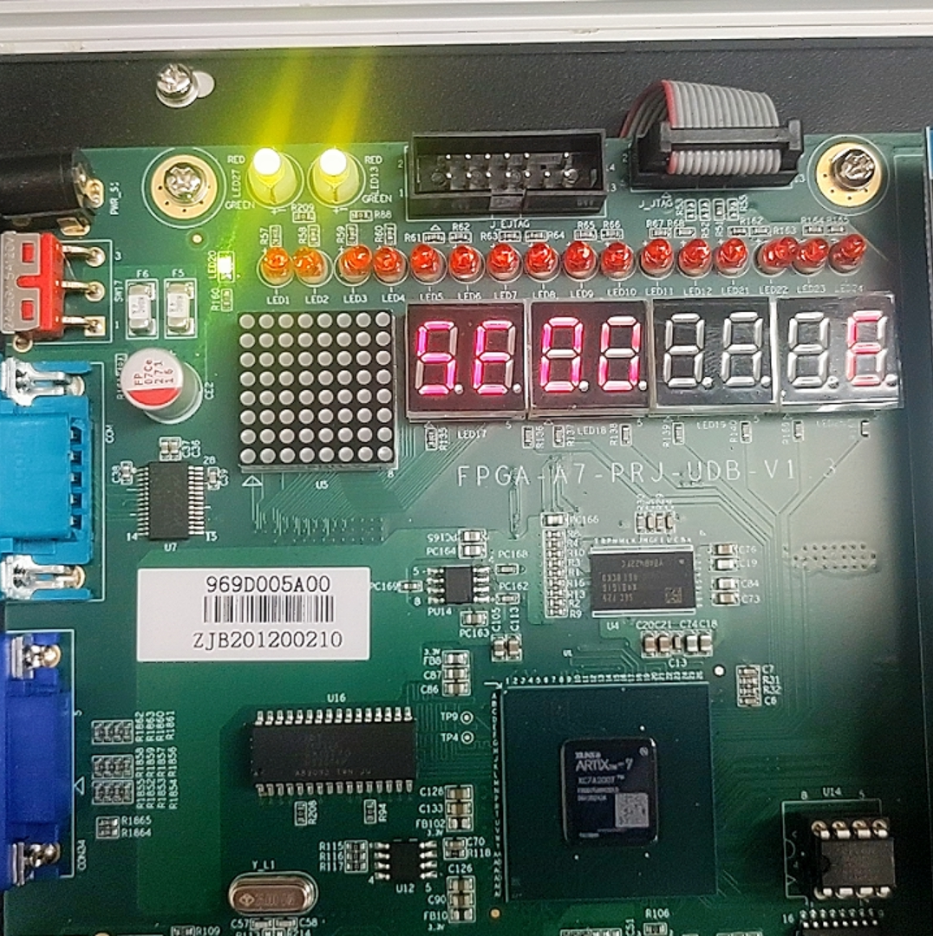
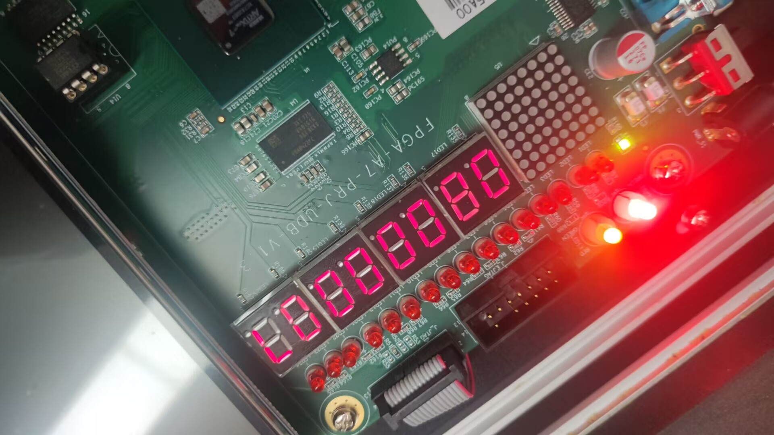
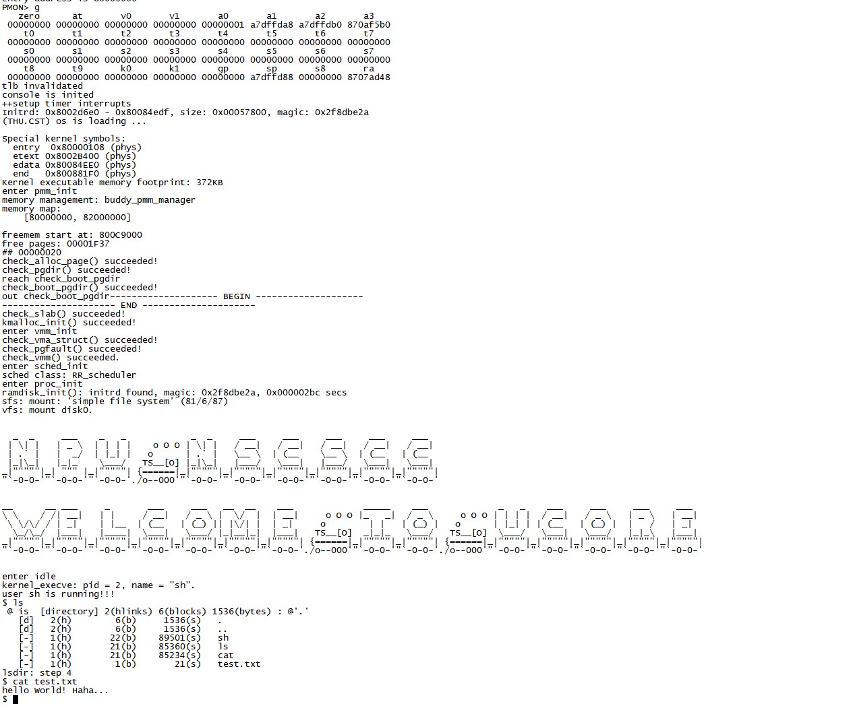
功能展示
PROGRAMME ACHIVEMENT
01 功能测试
02 记忆游戏
03 启动Pmon,Ucore
使用龙芯功能测试包func_all通过
使用龙芯功能测试包中记忆游戏测试
使用龙芯发布包中gzrom.bin载入ucore操作系统并成功启动

Slide 7
性能展示
PROGRAMME ACHIVEMENT
程序 | icache |  |  | dcache |  |  | 分支预测
 | cached | miss | 命中率 | cached | miss | 命中率 | branch | miss | 命中率
bitcount | 37482 | 147 | 99.61% | 3977 | 43 | 98.92% | 5767 | 1220 | 78.85%
bubble_sort | 186935 | 161 | 99.91% | 61983 | 176 | 99.72% | 25003 | 7397 | 70.42%
coremark | 450944 | 225 | 99.95% | 83938 | 2437 | 97.10% | 78374 | 11040 | 85.91%
crc32 | 309425 | 140 | 99.95% | 54623 | 108 | 99.80% | 53274 | 2679 | 94.97%
dhrystone | 62755 | 294 | 99.53% | 11269 | 131 | 98.84% | 14464 | 794 | 94.51%
quick_sort | 713331 | 433 | 99.94% | 38898 | 799 | 97.95% | 32318 | 5836 | 81.94%
select_sort | 225572 | 151 | 99.93% | 21982 | 176 | 99.20% | 51646 | 1950 | 96.22%
sha | 198521 | 364 | 99.82% | 40447 | 229 | 99.43% | 23571 | 573 | 97.57%
stream_copy | 16775 | 124 | 99.26% | 4675 | 531 | 88.64% | 2246 | 101 | 95.50%
stringsearch | 145342 | 176 | 99.88% | 36682 | 306 | 99.17% | 28856 | 1942 | 93.27%
 | 2347082 | 2215 | 99.91% | 358474 | 4936 | 98.62% | 315519 | 33532 | 89.37%
ICACHE命中率99.9%以上，DCACHE命中率98.6%以上，分支预测命中率89%以上。

Slide 8
性能展示
PROGRAMME ACHIVEMENT
序号 | 测试程序 | myCPU |  |  | gs132 | IPCmycpu/ IPCgs132
 |  | 上板计时(16进制) |  | CPU count*2 : SoC cout | 上板(16进制)
 |  | 数码管显示 (CPU count) (最左开关拨下) | 数码管显示 (SoC count) (最左开关拨上) |  | 数码管显示 (CPU count)
cpu_clk : sys_clk |  | 90MHz : 100MHz |  | - | 50MHz : 100MHz | -
1 | bitcount | 2de81 | 6606b | 0.899896865 | 4E3DD2 | 27.26986221
2 | bubble_sort | 123a6e | 28823b | 0.899966438 | 1EF74EA | 27.180719
3 | coremark | 345fc4 | 7463a3 | 0.899981816 | 43399B0 | 20.53688103
4 | crc32 | 1cc446 | 3fed72 | 0.899978375 | 2A86A88 | 23.65291467
5 | dhrystone | 57334 | c1d7b | 0.899701377 | 7F000A | 23.3027281
6 | quick_sort | 14bf9a | 2e1bf4 | 0.899969952 | 1C65821 | 21.89775109
7 | select_sort | 117351 | 26c7c3 | 0.89996447 | 1B7FFF2 | 25.21423044
8 | sha | 1124c3 | 261934 | 0.899963153 | 1D2E296 | 27.23378338
9 | stream_copy | 16bb2 | 32863 | 0.899805264 | 214F0D | 23.4455889
10 | stringsearch | c41bb | 1b3d1f | 0.899950087 | 14286C6 | 26.31417015
IPC24.5，频率90MHz以上，ipc最高分bitcount程序为27.26。

Slide 9
02
指令&CPU模块
Instruction & CPU module

Slide 10
指令集
INSTRUCTION ENSEMBLE
计算指令（37）
自陷指令（15）
ADD, ADDI, ADDU, ADDIU, SUB, SLT, SUBU, AND, ANDI, OR, ORI, XOR, NOR, XORI, SLTI, SLTIU, SLTU, MUL, MULT, MULTU, DIV, DIVU, SLL, SLLV, SRA, SRAV, SRL, SRLV，CLO, CLZ, MOVN, MOVZ, MADD, MADDU, MSUB, MSUBU, LUI
ERET, SYSCALL, BREAK, TEQ, TEQI, TGE, TGEI, TGEIU, TGEU, TLT, TLTI, TLTIU, TLTU, TNE, TNEI
特权指令（7）
MTC0, MFC0, CACHE, TLBP, TLBR, TLBWI, TLBWR
分支指令（15）
数据移动指令（4）
BEQ, BNE, BEQL, BNEL, BGEZ, BGTZ, BLEZ, BLTZ, BLTZAL, BGEZAL, J, JAL, JL, JALR, JR
MFHI, MFLO, MTLO, MTHI
其它指令（3）
访存指令(12)
SYNC, PREF, WAIT
LB, LW, LH,SB, SW, SH, LWL, LWR, LBU, LHU, SWL, SWR

Slide 11
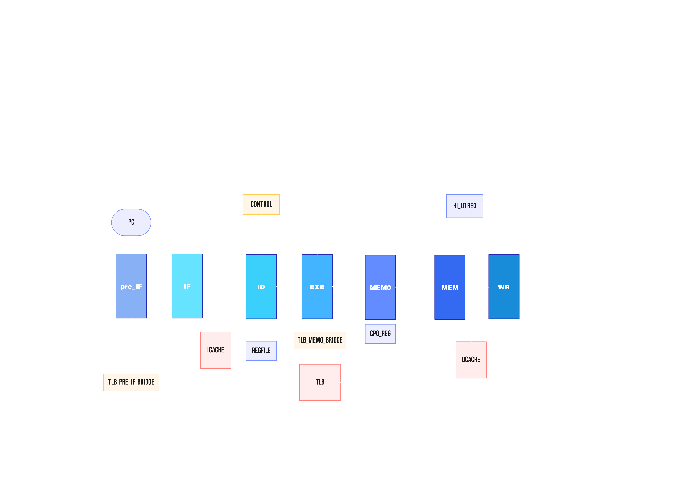
流水线设计
PIPELINE DESIGN
我们的CPU目前采用
单发射七级流水顺序结构：
1. 预取指（PRE_IF）
2. 取指（IF）
3. 译码 (ID)
4. 执行 (EXE)
5. 预访存 (MEM0)
6. 访存 (MEM)
7. 写回 (WB)

Slide 12
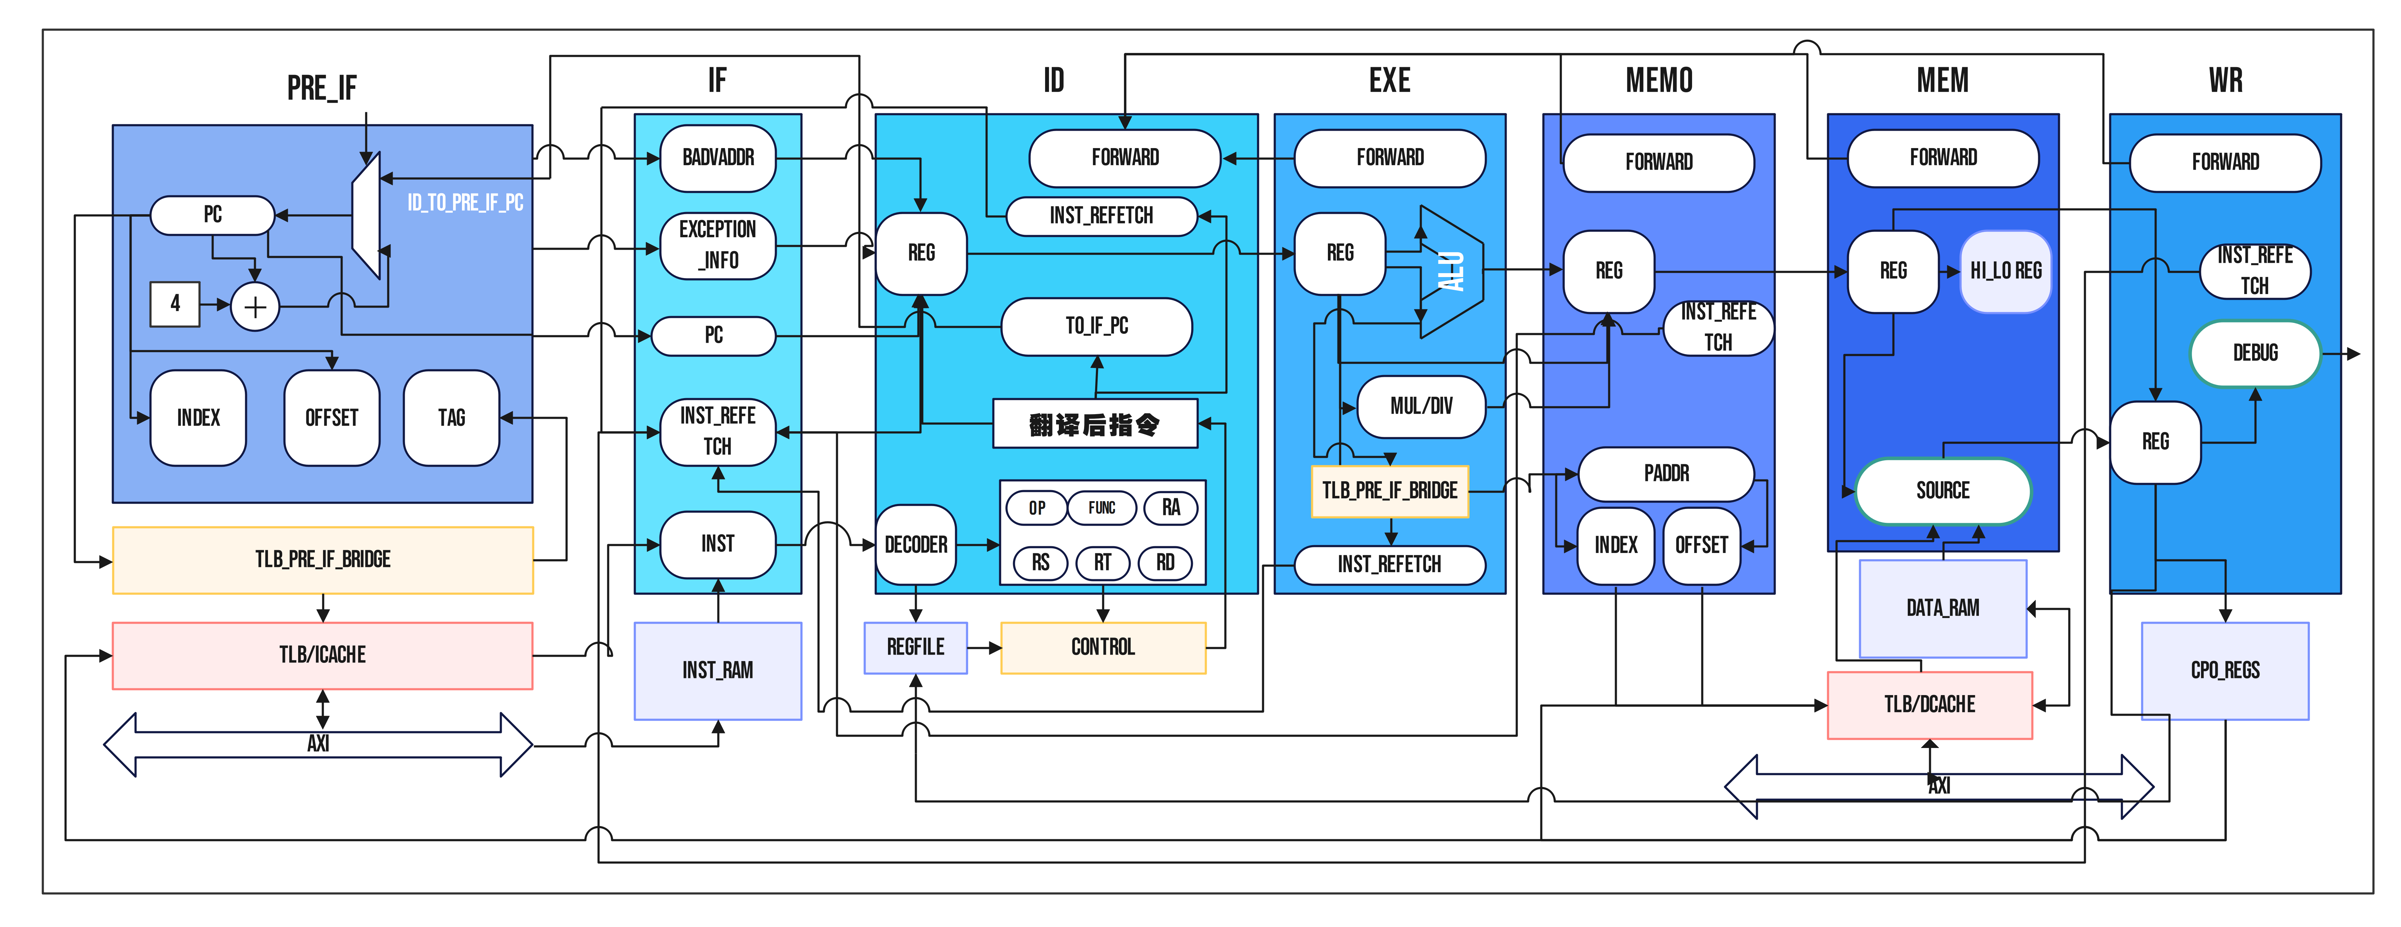
流水线模块
PIPELINE MODULE
pre_IF&IF
ID
EXE&MEM0
MEM
WR
1. 读取 PC 中存储的指令地址；
2. 分支预测；
2. 拆分为Tag,Index,Offset段；
3. TLB_bridge虚实地址转换。
4. Cache命中，锁存所有的访存信息。缺失，则向 AXI 总线发起访存请求，重填后提供相应的数据。
1.使用decoder对指令进行译码
2.读取寄存器堆
3. 检测数据冒险，并用前递和阻塞来解决。
1. ALU计算；
2. 乘除法器ip核；
3. 访问TLB，如果未命中, 则阻塞流水线；如果命中则更新 TLB；如果仍然未命中, 则报出异常。
4. 分支预测的恢复。
1. DCache 模块, 访问命中,
则在 MEM级获得访问的数据；
未命中, 则阻塞流水线, 向 AXI 总线发起访存请求。
3. 将乘除法计算结果存入hi_lo寄存器
1. 得到写回结果
2. 写回数据
3. 与CP0寄存器交互
4. 异常处理

Slide 13
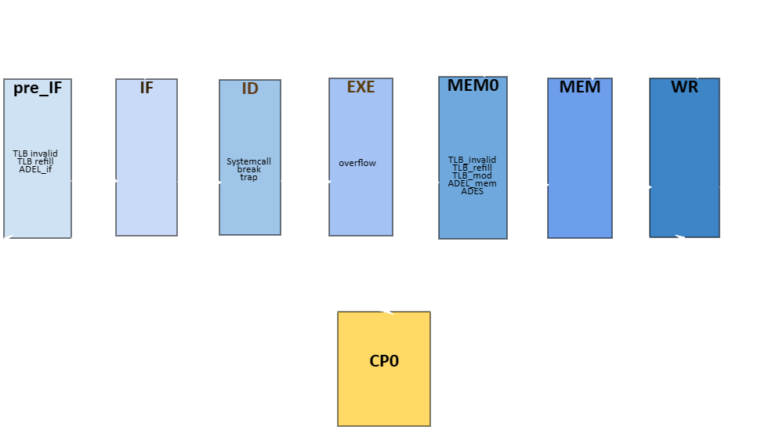
中断和异常
INTERRUPTIONS & EXCEPTIONS
异常与中断
CP0相关寄存器
1. TLB refill exception
2. TLB invalid exception
3. TLB modified exception
4. overflow exception6 / 21
5. Systemcall exception
6. Breakpoint exception
7. Reserved Instruction exception
8. Trap exception
9. Address Error exception
10.ADEL_if exception
11.ADEL_mem exception
12.ADES exception
13. interrupt exception
14.CpU exception
6个硬件中断：HW0 ~ HW5
2个软件中断：SW0 ~ SW1
Index （CP0 Register 0, Select 0）
Random （CP0 Register 1，Select 0）
EntryLo0 （CP0 Register 2, Select 0）
EntryLo1 （CP0 Register 3, Select 0）
Context （CP0 Register 4, Select 0）
PageMask （CP0 Register 5, Select 0）
Wired （CP0 Register 6, Select 0）
BadVaddr （CP0 Register 8, Select 0）
Count （CP0 Register 9, Select 0）
EntryHi （CP0 Register 10, Select 0）
Compare （CP0 Register 11, Select 0）
Status （CP0 Register 12, Select 0）
Cause （CP0 Register 13, Select 0）
EPC （CP0 Register 14, Select 0）
PRID （CP0 Register 15, Select 0）
Ebase （CP0 Register 15, Select 1）
Config （CP0 Register 16, Select 0）
Config1 （CP0 Register 16, Select 1）
TagLo （CP0 Register 28, Select 0）
error_addr
exception_info
ext_int
cp0_output_data
为了实现精确异常，我们将异常处理模块放在WR级，在WR级检测到异常并刷新流水线，将CPU权限交给操作系统。根据MIPS文档中的异常的优先级处理检测到的异常。

Slide 14
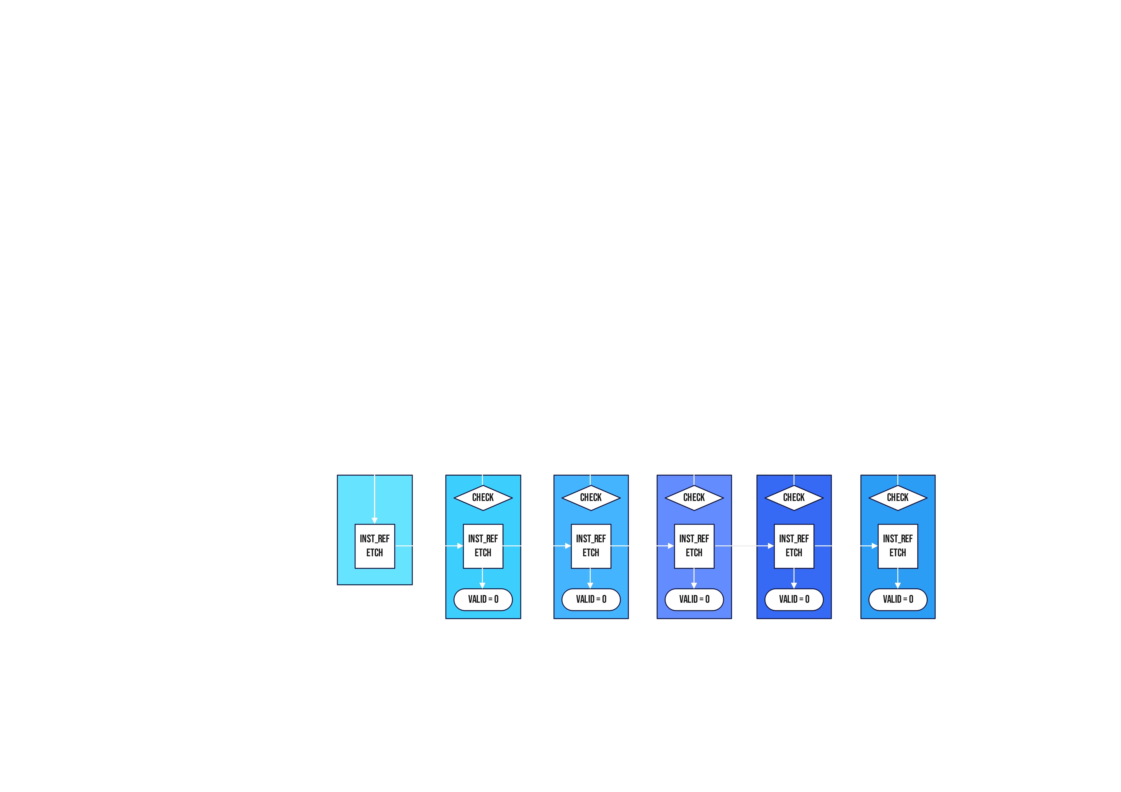

TLB&MMU
TLB&MMU TRANSLATION MODULE
1. 8项全相联TLB，设置两个查找接口，一个读一个写接口。
2. 预取指阶段将PC根据ICache的需求拆分为 Tag,Index,Offset段，直接将Index信号连入Data Ram和Tagv Ram ，Tagv Ram 与Data Ram 均下一拍读出数据。
3. 在PRE_IF与EXE级有对应的bridge进行虚实地址转换。
4. 可以执行tlbp、tlbr、tlbwi、tlbwr四条指令；对于tlbp的写后读，我们采用阻塞处理；对于tlbr、tlbwi、tlbwr写后读冲突，这里采用指令重取报假例外来处理。

Slide 15
AXI&Cache
AXI BRIDGE & CACHE MODULE
状态机转换规则:空闲->读取(命中，未命中)->写入->替换->写出->缺失请求I0接口: buffer +主状态机器 cache总体容量:4KB，组相联数:二路组相连，替换策略：伪随机替换，块大小:16
Notes:
Idle 为 未进行任何操作，lookup 执行操作，得到查询结果, miss 数据缺失，refill 将缺失的数据写入到cache中，write将数据写入buffer

Slide 16
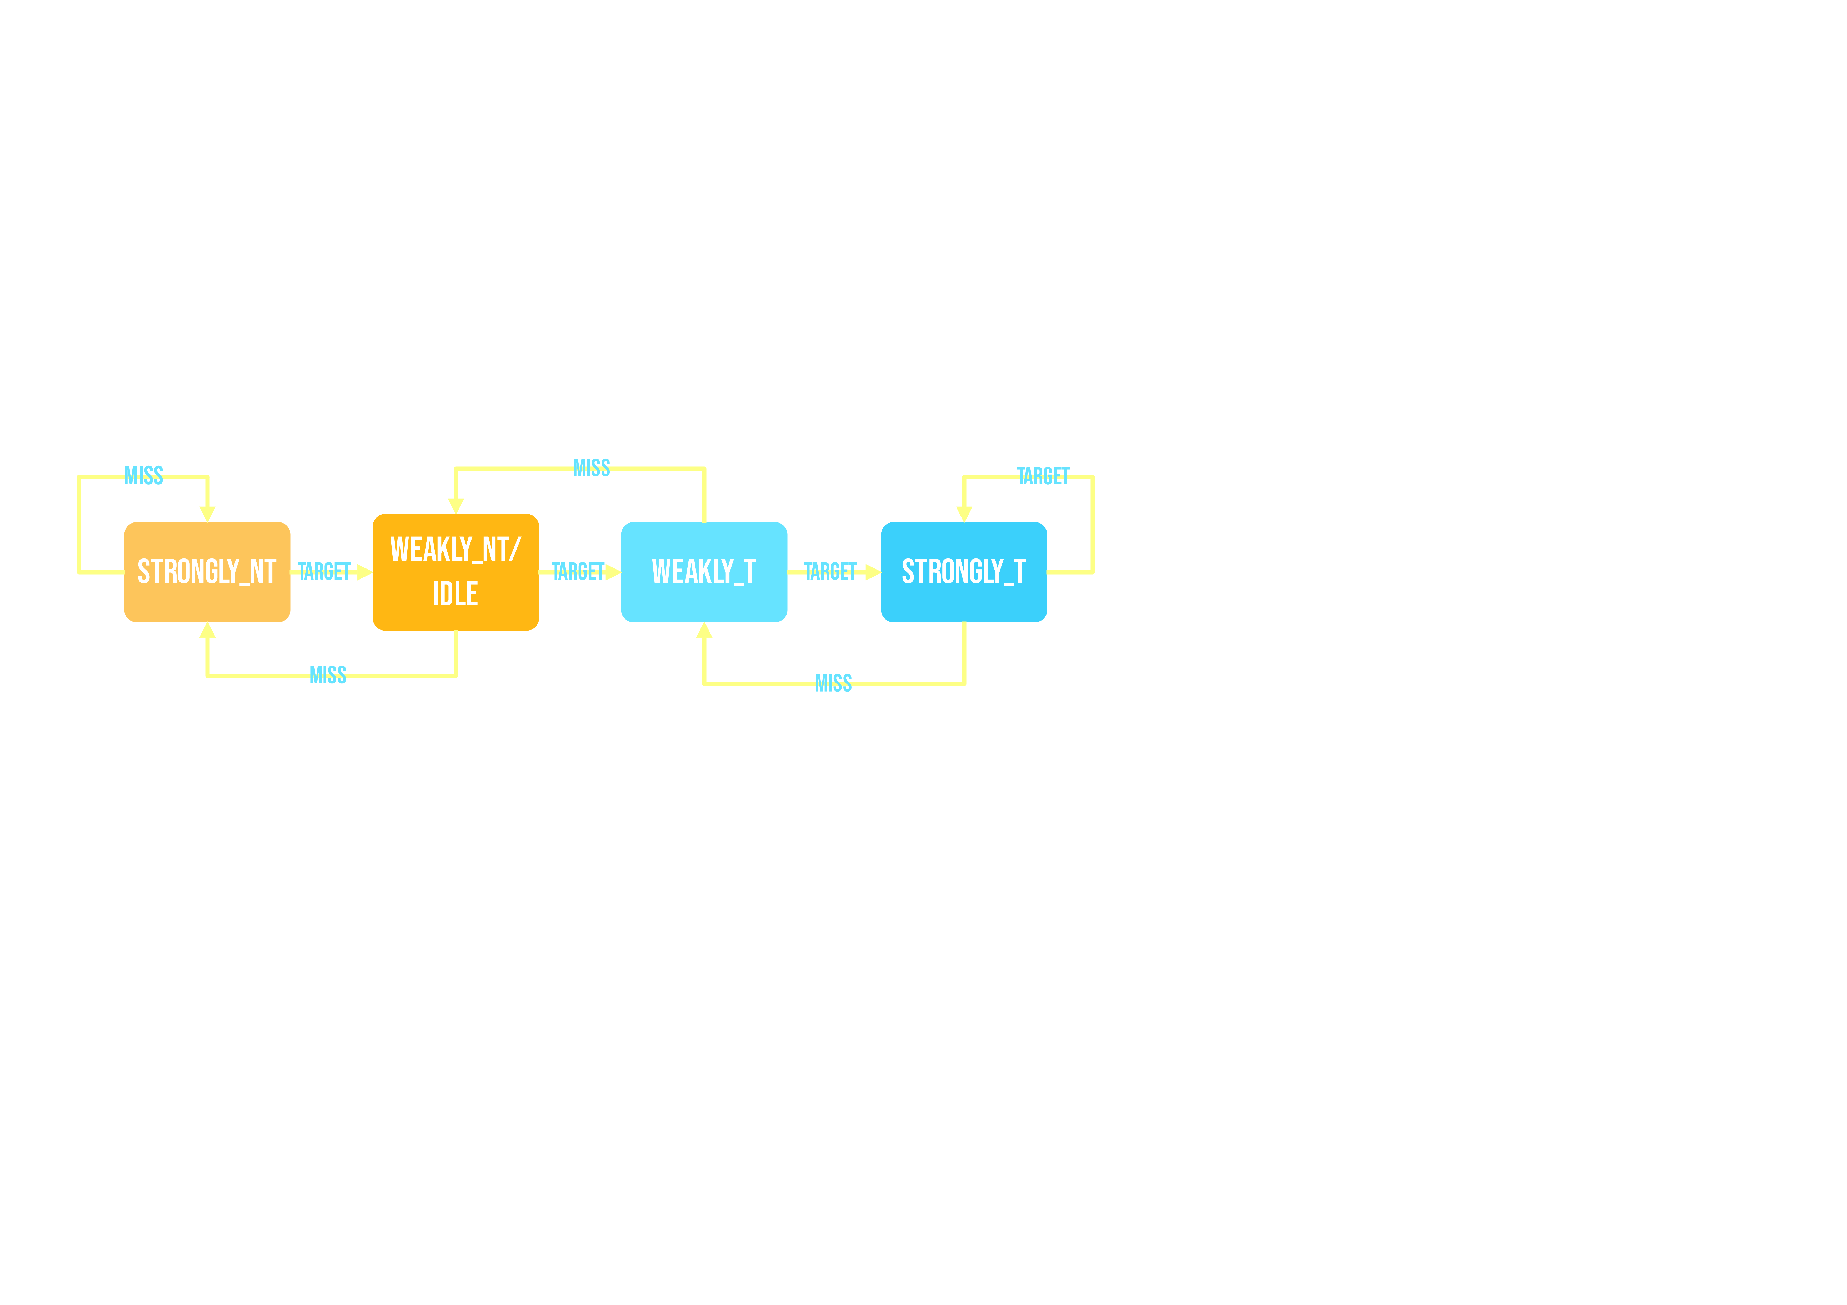
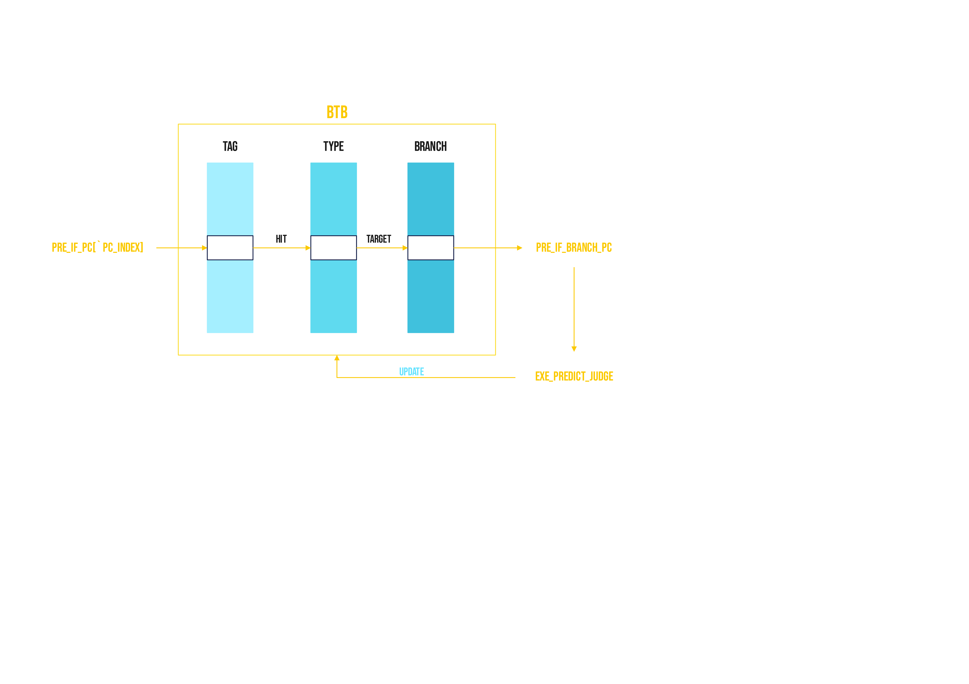
分支预测
BRANCH PREDICTOR
1. 将pre_IF阶段的PC拆分成index和tag，
用index去做索引查找TAG是否对应。
2. 当TAG对应，则检查type，若为WEAKLY_T或STRONGLY_T，则跳转至BRANCH中记录的PC。
3. 为了提高频率，我们将预测结果传递至EXE阶段进行判断，
并传回BTB更新该PC的预测结果。

Slide 17
03
启动系统
Booting System

Slide 18

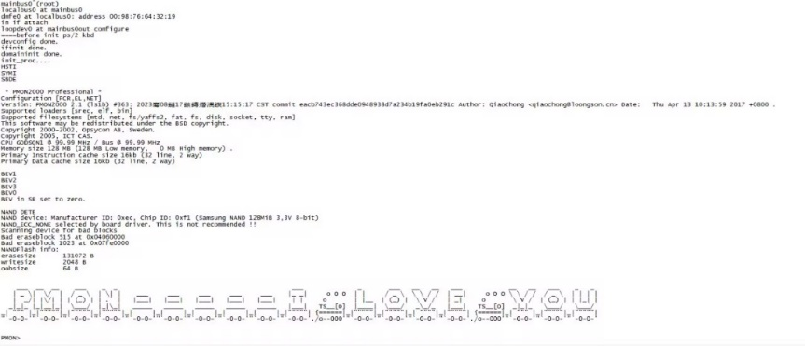
时间线
Project Timeline
2023.8.17
2023.8.16
外设适配，支持LCD屏和数码管等
Ucore系统启动，可运行全部指令
2023.8.15
PMON系统启动，经测试可以执行该版本下的全部指令
2023.7.13
2023.8.2
项目雏形，功能测试性能测试完全通过
系统测试启动成功

Slide 19
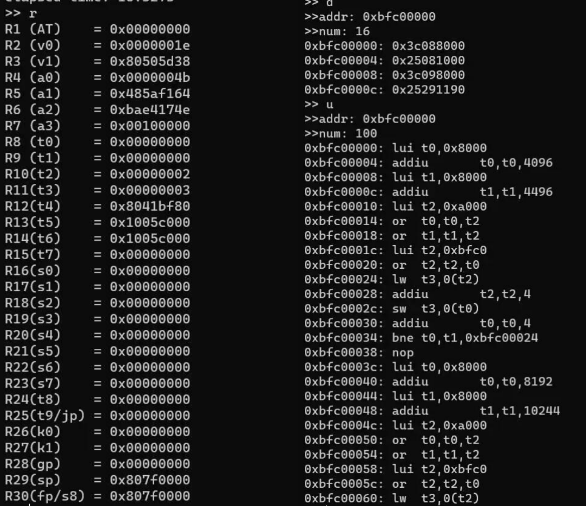
系统测试
System Test
本次测试中主要遇到以下两个问题：
问题 1：未使用硬件中断功能，导致 CPU 无法响应
外界的串口中断和 flash 中断导致的系统测试卡住。
解决：通过上板抓取信号，锁定问题为 CPU 无法识别中断信号，重新设置中断信号控制后成功。
问题 2：我们没有考虑到
cache访问的数据长度问题，导致访问握手无法成功
解决：修改监控程序本身
的汇编代码，重新编译定位到问题点。修改访问长度后成功。

Slide 20
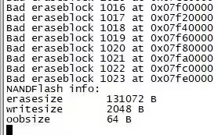
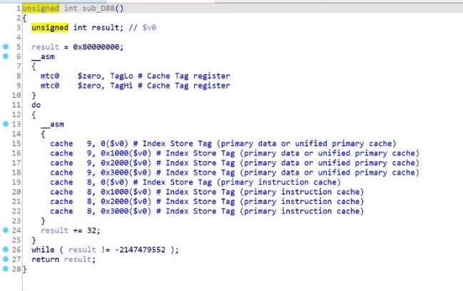
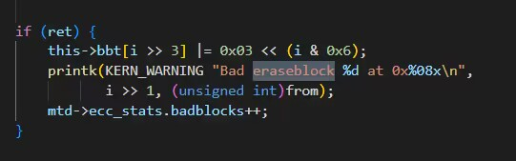
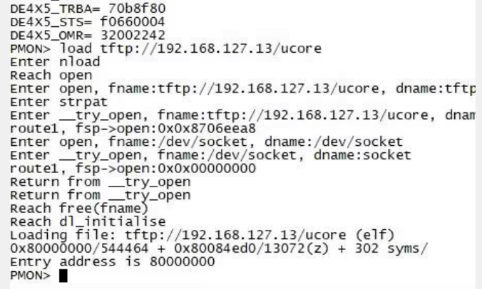
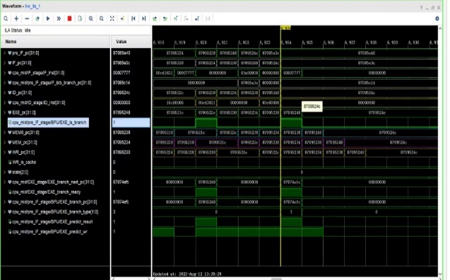
PMON
Booting System PMON
我们在 PMON 启动时遇到了很多问题：
1. awvalid, awready 信号握手失败，后将 awvalid 保持一拍后握手成功。
2. 未实现 cache 指令导致eraseblock全部为坏块。在实现 cache 指令之后，pmon 正常进入命令行前的最后一步。
3. Load spi 外设时进入死循环，后阅读 soc 源码发现 soc 上 spi 在接收 axi 请求时只接受 awsize 为 0 或 1 的信号，
于是将 awsize 改为根据 store 类型推断解决。
4. 建立网口时无法与外界 ping 通，经修改 Pmon 源码后发现流水线中一个控制信号实现错误，使得 icache 取回的数据被流水线丢弃。
发现坏块
用IDA反汇编
找到源码位置
启动PMON
观察波形

Slide 21
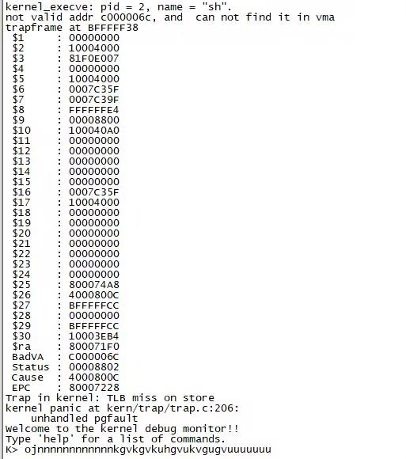
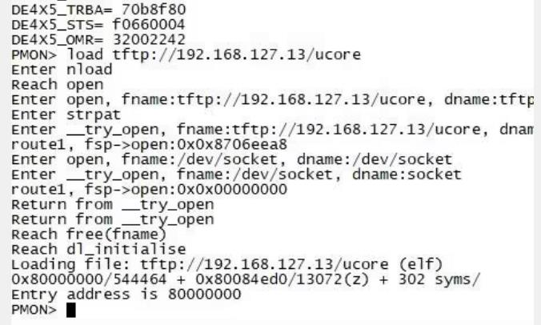
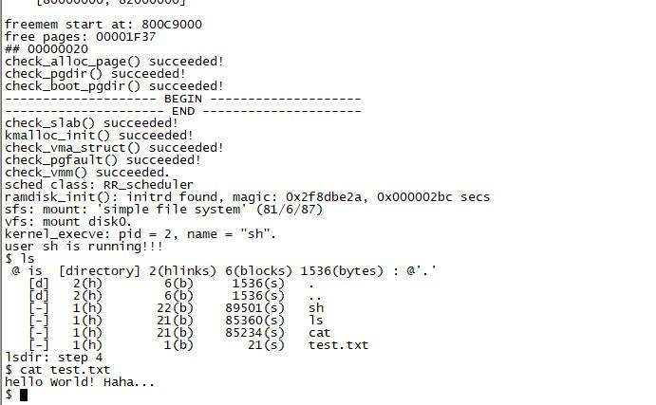
Ucore
Booting System Ucore
网口加载Ucore
启动Ucore
TLB miss异常
在启动时，我们遇到了如下两个问题：
1. Random 寄存器实现不正确，在只有tlbwr的情况下，使得可用的TLB仅有一项。此时系统会会反复报 tlb 相关异常。于是，我们将 random 寄存器用 clock 来生成伪随机数，后测试通过。
2. 未实现用户态导致进入时报 tlb 异常。我们发现在 2021 年参赛组 GenshinCPU 中遇到过相同的问题，于是我们实现了 Status 寄存器的 um、cu0 域，而后 Ucore 启动成功。

Slide 22
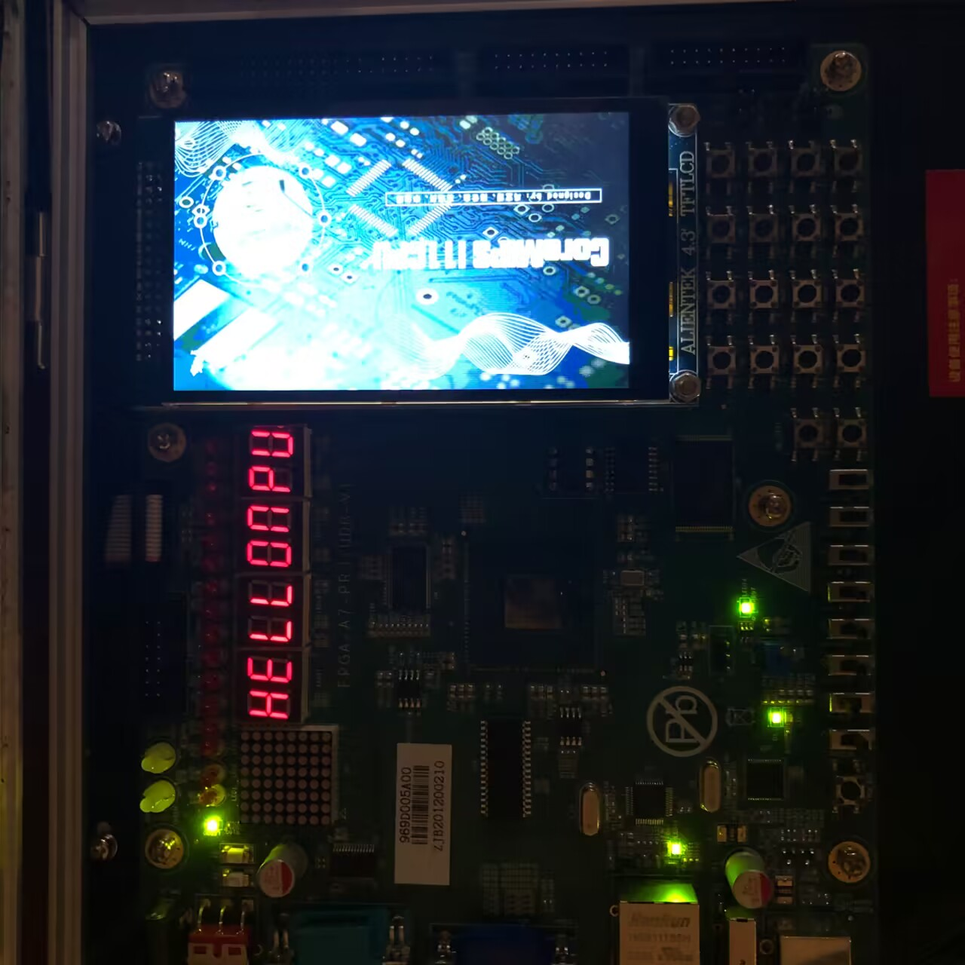
Ucore
peripheral device
LCD屏支持
数码管支持

Slide 23
参考文献
REFERENCES
MIPS ® Architecture For Programmers Volume I- A: Introduction to the MIPS3 2 Ar- chitecture.rev3.02
MIPS ® Architecture For Programmers Volume II- A: The MIPS3 2 ® Instruction Set
MIPS ® Architecture For Programmers Volume III: The MIPS3 2 ® and microMIPS3 2 ™ Privileged Resource Architecture
17 年参赛作品
清华大学 NaiveMIPS
https://github.com/z4yx/NaiveMIPS-HDL
19 年参赛作品
中国科学院大学2队
https://github.com/nscscc2019ucas/
nscscc2019ucas
21 年参赛作品
西北工业大学一队 GenshinCPU
https://gitee.com/seddon2001/genshin-cpu/
tree/master
其他
一生一芯
https://ysyx.oscc.cc

Slide 24
https://www.docer.com
Thank you for listening
请评委老师们批评指正

